Slide 1
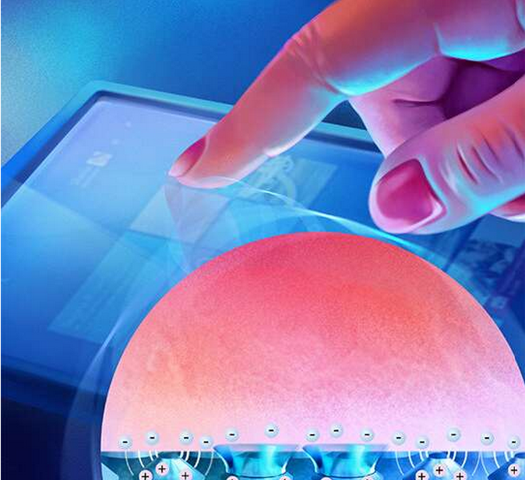

「偏好驱动」模型
该部分负责人：
「偏好驱动」模型
——革新触觉感知算法
人类对于触觉的感知相当敏感，不同的人对于相同物体的感觉也不同。该模型框架利用人类分辨纹理细节的能力对生成的虚拟感知进行调整，最终达到相当逼真的触觉感知。

Slide 2
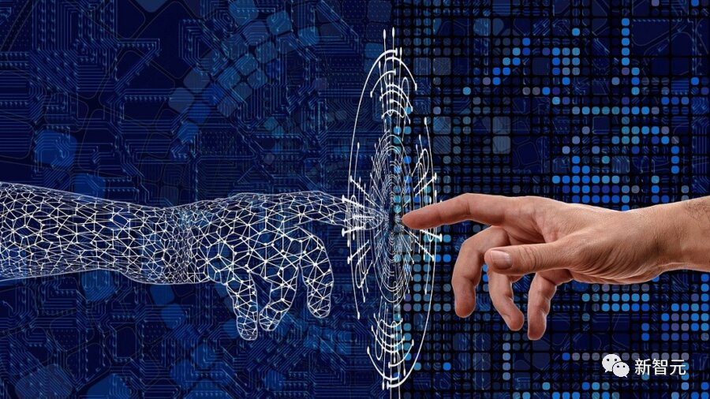
整个系统由两个模块组成，深度卷积生成对抗网络（DCGAN）和协方差矩阵适应进化策略（CMA-ES）
该部分负责人：
输入输出：偏好驱动的模型首先会给用户一个真实的触摸纹理，然后模型会使用几十个变量随机生成三个虚拟纹理，用户可以从中选择摸起来与真实物体最相似的一个纹理。随着不断地试错和反馈，模型会通过搜索不断优化变量的分布，输出更接近用户的偏好的虚拟纹理。
论文链接：https://ieeexplore.ieee.org/document/9772285

Slide 3
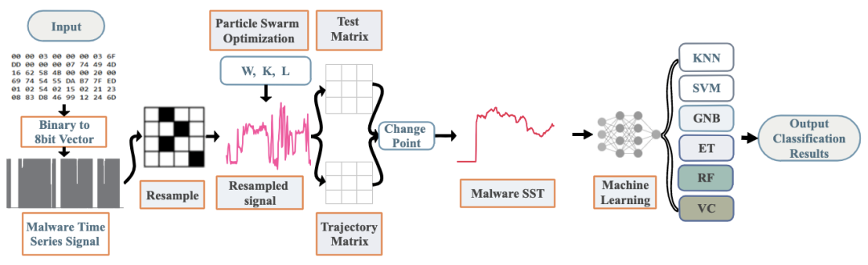
中山大学：基于奇异谱变换的恶意软件检测技术
该部分负责人：
该技术获取恶意软件，利用机器学习分类算法对恶意软件奇异谱进行检测，将恶意软件分类精度提高到99%以上。
恶意软件检测和分类框架如下图：
上述成果发表于本领域国际权威期刊J. Yu, Y. He, Q. Yan, X. Kang*, "SpecView: Malware Spectrum Visualization Framework With Singular Spectrum Transformation," IEEE Transactions on Information Forensic and Security, vol. 16, pp. 5093-5107, 2021.

Slide 4
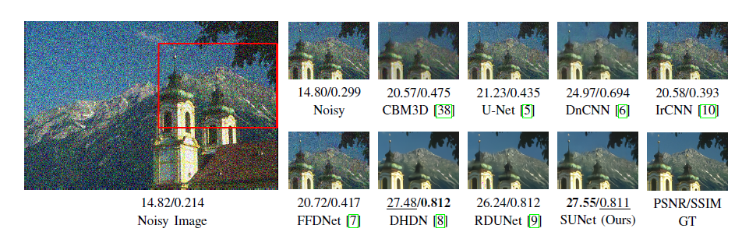
台湾中兴大学：Swin Transformer UNet——图像去噪
该部分负责人：
Swin Transformer UNet是一种基于Swin Transformer与CNN相结合的Swin UNet图像恢复模型，输入为待恢复的图像，输出为去噪后的图像。
下图为图像去噪案例：
论文链接：https://arxiv.org/abs/2202.14009

Slide 5
台湾中兴大学：Swin Transformer UNet——图像去噪
该部分负责人：
Transformer相比传统神经网络相比的优势主要为:
1. 通用的建模能力（多模态融合能力）
2. 多任务处理能力。Transformer可以轻松运用到许多不同的视觉领域。
3.更强的动态计算能力，带来的就是更加强大的建模和表示能力。
实验表明，该方法在经典高清数据集上做去噪测试的效果非常良好，且在不需要大量的训练样本。
论文链接：https://arxiv.org/abs/2202.14009

